Slide 1
“Войти через Госуслуги”: анализ негативного отношения к сервисам электронного правительства на данных социальных сетей
NATIONAL RESEARCH UNIVERSITY
HIGHER SCHOOL OF ECONOMICS
Егоров В.Ю., Филиппов И.Б., Ахременко А.С.
Москва 2023

Slide 2
Our Areas of Interest and Expertise
NATIONAL RESEARCH UNIVERSITY HIGHER SCHOOL OF ECONOMICS
International Laboratory for Digital Transformation in Public Administration
Areas of interest
Почему важно изучать коммуникации в социальных медиа?
Неизбежность хорошо знакомых методологических трудностей при изучении отношения граждан к государству:
Эффект социальной желательности и, как следствие, «фальсификация предпочтений» и «спираль молчания» в традиционных опросах
Сложность реализации экспериментально-опросных техник, призванных решить методологические проблемы
Далеко не повседневный характер взаимодействия с институтами: респондент реагирует на абстрактный запрос в «реактивно-умозрительном» контексте
Вынужденная альтернатива – анализ социальных медиа:
Оставлять комментарии к постам стало повседневной практикой, пользователи сами формируют отношение к объектам дискуссии
Сохранение потенциала статистических методов при небольшом объеме выборки

Slide 3
Our Areas of Interest and Expertise
NATIONAL RESEARCH UNIVERSITY HIGHER SCHOOL OF ECONOMICS
International Laboratory for Digital Transformation in Public Administration
Areas of interest
Фокус на негативном отношении: новый подход к пониманию барьеров цифровизации и попытка решить методологическую проблему опросов
Отказ от использования новации не трактуется как самостоятельное явление, а негативное отношение рассматривается как недостаток положительных характеристик.
Разные факторы влияют на принятие технологий и на отказ от их использования – роль «энейблеров» (удобство использования, надежность и гибкость цифровой экосистемы) и «ингибиторов» (недоверие, риск, беспокойство, непонимание).
Фокус на «ингибиторах» позволяет оценить «государственное» (а не только «цифровое») восприятие государственных цифровых услуг
NB! Крайне мало исследований причин отказа граждан от технологических новаций государства
Методологический аспект: негативные аттитюды будут в первую очередь подвержены вытесняющему воздействию эффекта социальной желательности в традиционных опросах.

Slide 4
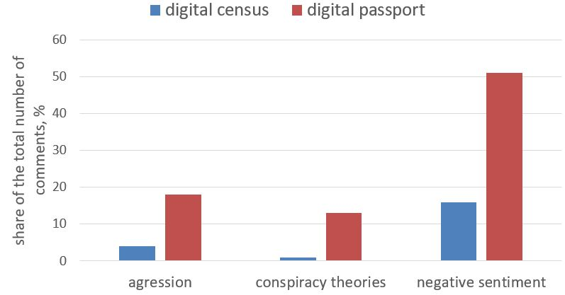
NATIONAL RESEARCH UNIVERSITY HIGHER SCHOOL OF ECONOMICS
Реакции пользователей «Вконтакте» на сервисы цифрового правительства сильно отличаются
Пример выборочных данных:
Некоторые услуги значимо варьируются по силе и направленности реакций пользователей
Сервисы должны обладать скрытыми свойствами, вызывающими подобные различия в реакциях пользователей

Slide 5
Our Areas of Interest and Expertise
NATIONAL RESEARCH UNIVERSITY HIGHER SCHOOL OF ECONOMICS
International Laboratory for Digital Transformation in Public Administration
Areas of interest
Мы ожидаем существенную вариацию в восприятии разных цифровых услуг в зависимости от их свойств
3 основных свойства государственных цифровых услуг, которые могут вызывать негативное отношение к ним со стороны пользователей: 1) обязательность использования, 2) сенситивность, 3) цифровое качество.
Мы предполагаем, что в публикациях в социальных сетях такое восприятие будет выражаться в трех основных формах:
- Выраженное негативное отношение;
- Политизация;
- Конспирологические высказывая/теории.
Помимо положительной связи между всеми тремя факторами и выделяемыми маркерами, мы ожидаем, что ключевым параметром будет воспринимаемая обязательность:
«Непонятной» услуги, цифровой по своей «природе»
Сервиса, требующего работы с сенситивными данными пользователя (или даже биологического вмешательства)

Slide 6
Our Areas of Interest and Expertise
NATIONAL RESEARCH UNIVERSITY HIGHER SCHOOL OF ECONOMICS
Areas of interest
Сбор данных
Выборка из 1079 постов «ВКонтакте»
Два сообщества (паблика): РИА «Новости» (официальная страница правительственного СМИ) и Лентач.ру («новое» СМИ с максимальным присутствием в соцсетях и относительно либеральной и юмористической подачей новостей)
Период: с 21 октября 2021 г. по 12 августа 2022 года
Два главных шока за период: пандемия COVID-19 и начало СВО
Данные собирались ретроспективно, часть постов была удалена модераторами
Выборка формировалась по ключевым словам – упоминание слов, связанных с цифровыми госуслугами («мос.ру», «госуслуги», «налог.ру», «емиас», «цифровой паспорт», «биометрия»)
Ручная кодировка: определение наличия/отсутствия в сообщении зависимой/контрольной переменной, а также идентификация цифровых государственных услуг вручную без обращения к дополнительным спискам.
Разметка предполагала определение до 2х госуслуг в сообщении. Примеры: 'цифровые деньги’, 'голосование’, 'мос.ру’, 'приложение госуслуг’, ‘цифровой паспорт’

Slide 7
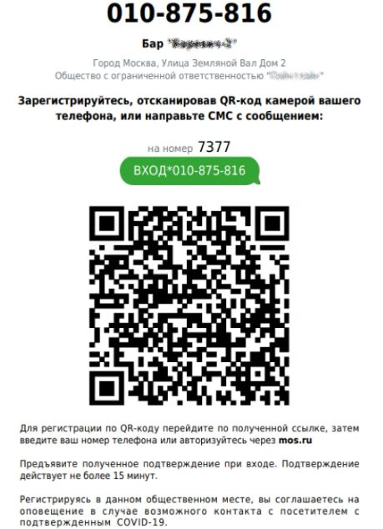
Our Areas of Interest and Expertise
NATIONAL RESEARCH UNIVERSITY HIGHER SCHOOL OF ECONOMICS
Areas of interest
Воспринимаемые свойства цифровых государственных услуг, которые гипотетически объясняют разницу в реакциях пользователей
Цифровое качество
В отличие от цифрового варианта традиционной услуги (электронной подписи, цифровых водительских прав), имеется в виду новая форма услуги, цифровая по своей природе, которая не имеет традиционных аналогов и порождает новый набор прав и обязанностей. Примеры: Fan ID, QR-код о вакцинации, цифровой паспорт (гипотетический)
Воспринимаемая обязательность
Только государство имеет право сделать использование цифровых сервисов обязательным. Пандемия Covid-19 обострила восприятие этой проблемы. Некоторые эмпирические исследования показывают, что обязательная среда действует как замедлитель (inhibitor), значительно усиливая другие эффекты (Venkatesh et al. 2003; Hartwick & Barki 1994)
Сенситивность (intimacy / physicality)
Сервисы, предполагающие сбор биометрических и медицинских данных, а также прямое биологическое вмешательство (напр. вакцинация)

Slide 8
Our Areas of Interest and Expertise
NATIONAL RESEARCH UNIVERSITY HIGHER SCHOOL OF ECONOMICS
Areas of interest
Типы реакций (зависимые переменные) и контрольные переменные
Предлагаемые отклики:
Конспирология (теории заговора): наличие конспирологических настроений отмечается в случае любых упоминаний неверифицируемых объяснений каких-либо событий различными, часто политическими, мотивациями групп интересов или отдельных акторов, а также трансляции широкого понимания «образа врага», внешнего или внутреннего.
Политизация: простой бинарный индикатор, который фиксирует упоминание любых властных отношений автором поста, когда цифровые госуслуги рассматриваются через призму политической и государственной системы, борьбы за власть, геополитических сюжетов и т.д.
Негативная направленность: любые выражения цинизма, критики, издевательства, сарказма и других негативных настроений были объединены в данную группу сообщений. В дальнейшем типы негативно окрашенных сообщений будут выявляться отдельно.
Контрольные переменные:
Covid-19: любые упоминания пандемии и связанных с ним мероприятий, в т.ч. коронавирусных ограничений, вакцинации и т.д.
24 февраля 2022 года: эффект включается в модель в виде дамми-переменной – со значениями, соответственно, до и после указанной даты.
Паблик: мировоззренческий/идеологический маркер, фиксирующий влияние разницы в аудитории пабликов на реакции/отклики.

Slide 9
Our Areas of Interest and Expertise
NATIONAL RESEARCH UNIVERSITY HIGHER SCHOOL OF ECONOMICS
Areas of interest
Разница в долях реакций для каждого предиктора
Предиктор/Отклик | Конспирология | Политизация | Негативная направленность
Обязательность | 21.71 п.п. | 13.02 п.п. | 20.27 п.п.
Цифровое качество | 35.82 п.п. | 9.68 п.п. | 18.94 п.п.
Сенситивность | 13.01 п.п. | 6.20 п.п. | 15.48 п.п.
Таблица показывает разницу в долях реакций (доля конспирологических, политизированных, негативно окрашенных постов) среди сообщений, сгруппированных по аффилированности с предикторами.
Постов, содержащих реакцию, гораздо больше в тех группах, где есть один из предикторов. E.g. Конспирологических постов на 21.71 п.п. больше среди «обязательных» постов, чем среди «необязательных».

Slide 10
Our Areas of Interest and Expertise
NATIONAL RESEARCH UNIVERSITY HIGHER SCHOOL OF ECONOMICS
Areas of interest
Тематическое моделирование
Метод :
Латентное размещение Дирихле: в рамках разведывательного анализа выборки
Метод позволяет математически определить ненаблюдаемые темы в рассматриваемом корпусе текстов (количество тем задается исследователем)
Метод возвращает не конкретные темы, но распределение постов и релевантность (веса) каждого слова для каждой темы
Применение:
3 вручную закодированных бинарных переменных (цифровое качество, воспринимаемая обязательность, сенситивность) , 6 подвыборок
LDA реализован 18 раз на каждой подвыборке, рассмотренной в виде биграм и одиночных морфем, от 2 до 10 тем для каждой
Выбор 10 самых влиятельных слов для каждой темы
Поиск слов с негативными коннотациями: умереть, грех,фашизм,концлагерь,нацизм, геноцид, расправа
Вывод: негативные коннотации выделяют статистически обособленную группу текстов только при анализе подвыборок, сформированных по принципу обсуждения услуг с как минимум одной из трёх выделенных нами характеристик

Slide 11
Our Areas of Interest and Expertise
NATIONAL RESEARCH UNIVERSITY HIGHER SCHOOL OF ECONOMICS
Areas of interest
Предварительный регрессионный анализ: модели с одним предиктором
Коэффициенты параметров в OLS-моделях с одним предиктором
Вывод: в среднем, коэффициент регрессии для каждого предиктора положительно влияет на наличие конспирологии, политизации и негативной направленности, соответственно, на 5% уровне значимости.
 | Конспирология | Политизация | Негативная направленность
Обязательность | 2.1110** | 0.1374** | 0.1931**
 | (0.019) | (0.026) | (0.030)
Цифровое качество | 0.1243** | 0.0574** | 0.0892**
 | (0.020) | (0.026) | (0.030)
Сенситивность | 0.1074** | 0.0535** | 0.1311**
 | (0.021) | (0.027) | (0.031)
** проверка на 5% уровне значимости

Slide 12
Our Areas of Interest and Expertise
NATIONAL RESEARCH UNIVERSITY HIGHER SCHOOL OF ECONOMICS
Areas of interest
Оценка влияния обязательности, цифрового качества и сенситивности на каждый тип реакции пользователей
Предиктор | Зависимая переменная
 | Конспирология | Политизация | Негативное отношение
Обязательность | 0.2506** (0.029) | 0.2243** (0.038) | 0.2319** (0.045)
Цифровое качество | -0.0005 (0.024) | -0.0313 (0.032) | -0.0426 (0.037)
Сенситивность | -0.0460 (0.026) | -0.0438 (0.034) | 0.0126 (0.040)
Контрольные переменные | Есть | Есть | Есть
Примечание: | ** p <0.05 В столбцах на каждую зависимую переменную приходятся оценки одной модели, включающая все предикторы и контрольные переменные. В скобках указаны стандартные ошибки
N = 1079
Вывод: при добавлении всех предикторов в модель множественной регрессии значимый эффект наблюдался только у обязательности: она значимо и положительно влияет на каждую из исследуемых реакций пользователей

Slide 13
Our Areas of Interest and Expertise
NATIONAL RESEARCH UNIVERSITY HIGHER SCHOOL OF ECONOMICS
Оценки OLS- регрессии на политизацию в моделях с переменными взаимодействия
 | Цифровое качество и сенситивность услуги при условии их обязательности | Цифровое качество услуги при условии ее сенситивности | Сенситивность услуги при условии ее обязательности
Цифровое качество | -0.0815** (0.040) | 0.0386 (0.035) | –
Обязательность | 0.1811** (0.058) | – | 0.2351 ** (0.042)
Сенситивность | -0.0063 (0.051) | 0.0383 (0.041) | 0.0008 (0.051)
Цифровое качество х Обязательность | 0.1275** (0.063) | – | –
Цифровое качество х Сенситивность | – | 0.0558 (0.057) | –
Сенситивность х Обязательность | -0.0684 (0.068) | – | -0.0765 (0.068)
Контрольные переменные | Есть | Есть | Есть
Вывод: влияние цифрового качества оказывается опосредовано обязательностью: коэффициент взаимодействия между ними значим.
N = 1079, ** p <0.05

Slide 14
Our Areas of Interest and Expertise
NATIONAL RESEARCH UNIVERSITY HIGHER SCHOOL OF ECONOMICS
Оценки OLS- регрессии на конспирологию в моделях с переменными взаимодействия
 | Цифровое качество и сенситивность услуги при условии их обязательности | Цифровое качество услуги при условии ее обязательности | Сенситивность услуги при условии ее обязательности
Цифровое качество | -0.0184 (0.031) | 0.0162 (0.031) | –
Обязательность | 0.2357** (0.044) | 0.1968** (0.036) | -0.0303 (0.038)
Сенситивность | -0.0318 (0.039) | – | 0.2611** (0.032)
Цифровое качество х Обязательность | 0.0454 (0.048) | 0.0459 (0.048) | –
Цифровое качество х Сенситивность | – | – | –
Сенситивность х Обязательность | -0.0258 (0.052) | – | -0.0281 (0.052)
Контрольные переменные | Есть | Есть | Есть
Вывод: противоречивое влияние цифрового качества на модели с переменными взаимодействия может объясняться как низким качеством модели, так и коллинеарностью предикторов.
N = 1079, ** p <0.05

Slide 15
Our Areas of Interest and Expertise
NATIONAL RESEARCH UNIVERSITY HIGHER SCHOOL OF ECONOMICS
Оценки OLS- регрессии на конспирологию в моделях с переменными взаимодействия
 | Цифровое качество и сенситивность услуги при условии их обязательности | Цифровое качество услуги при условии ее обязательности | Сенситивность услуги при условии ее обязательности
Цифровое качество | -0.0235 (0.048) | -0.0234 (0.048) | –
Обязательность | 0.2452** (0.069) | 0.2669** (0.055) | 0.1935 ** (0.050)
Сенситивность | -0.0062 (0.060) | – | -0.0037 (0.060)
Цифровое качество х Обязательность | -0.0485 (0.075) | -0.0498 (0.075) | –
Цифровое качество х Сенситивность | – | – | –
Сенситивность х Обязательность | 0.0342 (0.080) | – | 0.0345 (0.080)
Контрольные переменные | Есть | Есть | Есть
Вывод: Во всех моделях наличие переменной обязательности стабильно делает ее единственным статистически значимым предиктором, в отсутствии других свойств в среднем увеличивая вероятность негативного отношения.
N = 1079, ** p <0.05

Slide 16
Our Areas of Interest and Expertise
NATIONAL RESEARCH UNIVERSITY HIGHER SCHOOL OF ECONOMICS
Итоги и дальнейшие перспективы
Результаты
Методологический аспект
Дальнейшие шаги
Допущение о влиянии обязательности на политизацию дискуссии, особенно при условии цифрового качества госуслуги.
Опциональные цифровые сервисы с меньшей вероятностью будут осмыслены политически.
Расширение границ изучения восприятия практик e-government с помощью количественного анализа
Легкодоступность данных для формирования и проверки гипотез, в т.ч. связанных с традиционными опросами
Верификация результатов на новых данных, переход от услуг к практикам
Преодоление коллинеарности: предпосылки для conjoint experiment

Slide 17
Спасибо!
NATIONAL RESEARCH UNIVERSITY
HIGHER SCHOOL OF ECONOMICS

Slide 18
Приложение
NATIONAL RESEARCH UNIVERSITY
HIGHER SCHOOL OF ECONOMICS

Slide 19
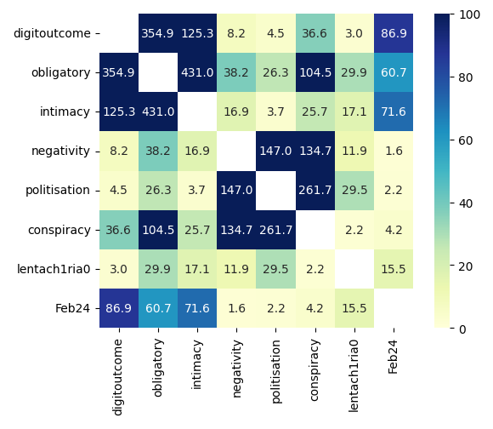
Our Areas of Interest and Expertise
NATIONAL RESEARCH UNIVERSITY HIGHER SCHOOL OF ECONOMICS
Areas of interest
Критерий независимости хи-квадрат
Предварительные результаты:
Значения хи-квадрат представляют собой меру связи между парами переменных: чем выше значение хи-квадрат, тем сильнее связь между переменными.
Цветовая шкала: холодные цвета характеризуют более сильную связь между переменными.
Аналогичные результаты: предикторы сильно связаны друг с другом.
Обязательность наиболее сильно связана с конспирологией (104.5)
Средняя сила связи между цифровым качеством и конспирологией (36.6), обязательностью и негативной направленностью (38.2), обязательностью и политизацией (26.3), сенситивностью и конспирологией (25.7)
Тепловая карта значений критерия хи-квадрат

Slide 20
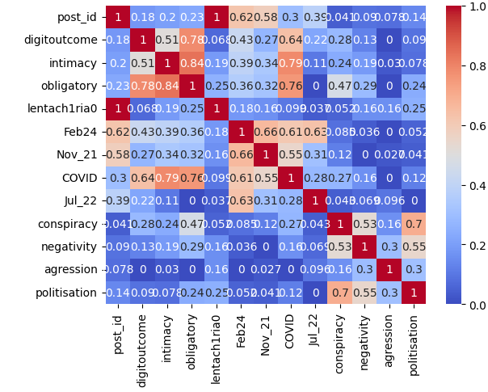
Our Areas of Interest and Expertise
NATIONAL RESEARCH UNIVERSITY HIGHER SCHOOL OF ECONOMICS
Areas of interest
Парные коэффициенты Фи
Парные коэффициенты Фи – для измерения силы связи между бинарными переменными:
Предикторы сильно коррелируют друг с другом – подозрение на мультиколлинеарность (напр. для обязательности и цифрового качества коэффициент равен 0.78, для обязательности и сенситивности он равен 0.84 и т.п.)
Между свойствами госуслуг и реакциями на них существует средняя положительная взаимосвязь, наибольшая во всех случаях для обязательности (0.47 для конспирологии, 0.29 для негативной направленности, 0.24 для политизации).
Тепловая карта значений коэффициента Фи

Slide 21
Our Areas of Interest and Expertise
NATIONAL RESEARCH UNIVERSITY HIGHER SCHOOL OF ECONOMICS
International Laboratory for Digital Transformation in Public Administration
Areas of interest
Digital Public Services (from the unified dictionary):
'дневник самонаблюдения’, 'видеонаблюдение’, 'куар’, 'регистрация в соцсетях’, 'госуслуги’, 'перепись’, 'цифровой паспорт’, 'врач’, 'оплата штрафа’, 'запись через госуслуги’, 'пцр’, 'биометрия’, 'налог', 'запись на вакцину’, 'ЕМИАС’, 'загранпаспорт’, 'цифровая медкарта’, 'биометрия проверка’, 'работа’, 'трудовая’, 'пенсия’, 'биометрические документы’, 'запись на ПЦР’, 'больничный’, 'выпуск карты’, 'регистрация’, 'общее’, 'другое’, 'права’, 'ЕГРЮЛ’, 'мос ру’, 'паспорт’, 'фан ид’, 'цифровые услуги’, 'фейспей’, 'цифровая подпись’, 'учет домашних животных’, 'приложение ковид’, 'антитела’, 'обработка данных’, 'льготы’, 'кредиты’, 'доставка’, 'школьные оценки’, 'свидетельство’, 'цифровые деньги’, 'голосование’, 'обращение в прокуратуру’, 'мос.ру’, 'приложение госуслуг’, 'информационный ресурс'

